Slide 1

"Zabezpiecz się" z unit testami
Czyli jak i dlaczego warto pisać unit testy

Slide 2
Agenda
Jak pisać testowalny kod?
Warsztat cz.1
Jak powinien wyglądać dobry test?
Omówienie NUnit
Warsztat cz.3
Wzorce projektowe związane z testowaniem
Narzędzia usprawniające proces pisania testów
Warsztat cz.2
Omówienie Moq

Slide 3

Jak pisać testowalny kod?

Slide 4

Przede wszystkim SOLIDny kod
Pisanie kodu w oparciu o zasadę SOLID pozwala na jego testowanie, głównie dzięki odwracaniu kontroli i prawidłowemu implementowaniu interfejsów.
S – Single responsibility principle
O – Open closed principle
L – Liskov substitution principle
I – Interface segregation principle
D – Dependency inversion principle

Slide 5

Inversion of Control
Na czym polega Inversion of Control?
Usunięcie zależności z kodu klasy
Zależności powinny być dostarczane z zewnątrz klasy
Sposoby dostarczania zależności z zewnątrz klasy:
Typy generyczne
Dependency Injection

Slide 6

Dependency Injection
Na czym polega Dependency Injection?
Specyficzna metoda IoC polegająca na wstrzykiwaniu zależności przez konstruktor
Pozwala na zmianę implementacji abstrakcji podawanej do klasy
Zmiana implementacji pozwala nam także wstrzykiwać mocki do klasy testowanej

Slide 7

Warsztat cz.1

Slide 8
Jak powinien wyglądać dobry test i po co testować?

Slide 9
Po co pisać unit testy?
Szybkie rozpoznanie regresji
Łatwość weryfikacji zmian
Wykrywanie błędów na poziomie developmentu

Slide 10
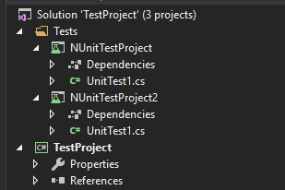
Struktura folderów
Warto wyodrębnić projekty testowe do osobnego folderu w solucji

Slide 11
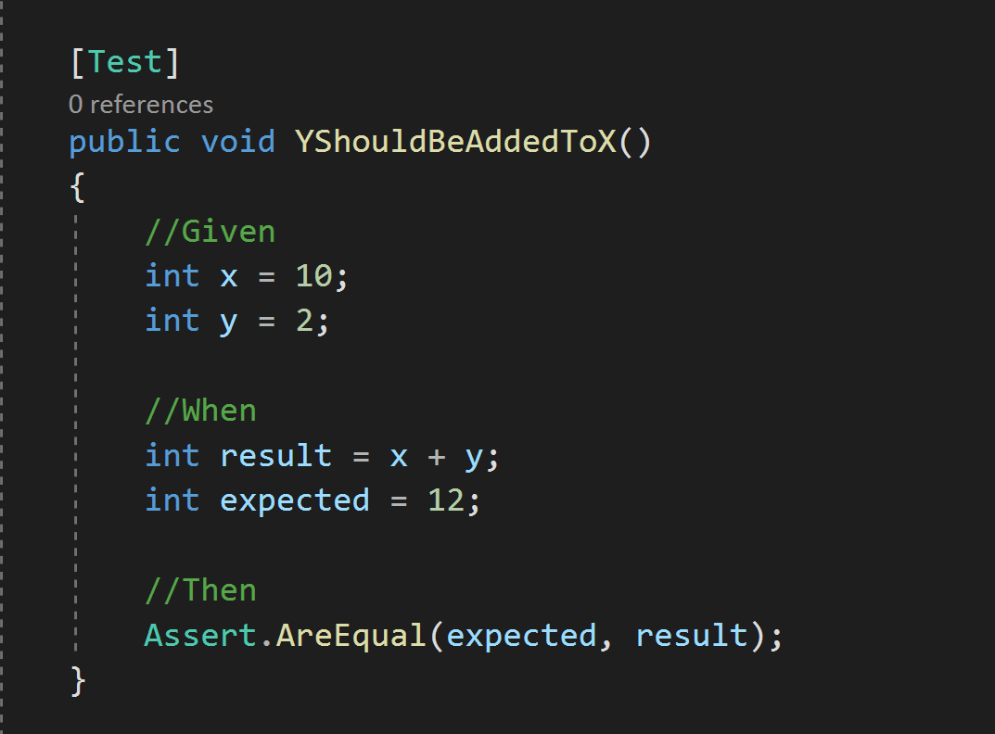
Jak nazywać testy?
Nazwa testu powinna tłumaczyć co powinno się wydarzyć i co jest sprawdzane

Slide 12

Jak powinien wyglądać dobry test?
Omówienie NUnit

Slide 13
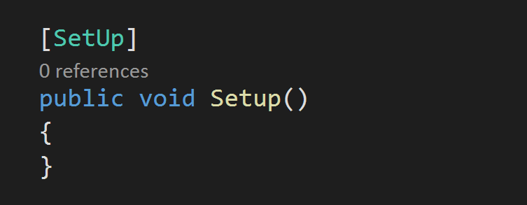
[SetUp]
Atrybut oznaczający metodę wykonywaną przed każdym testem z osobna, służy do przygotowania wszystkich obiektów do testowania.

Slide 14
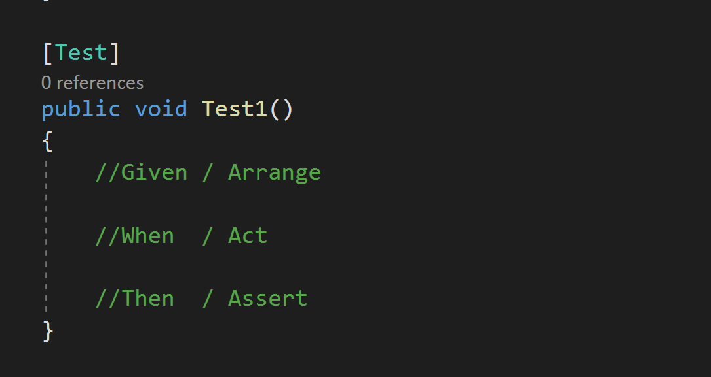
[Test]
Atrybut oznaczający metodę testową. Postać testu definiowana jest przez przedstawioną konwencję wykonawczą testu (GWT/AAA)

Slide 15
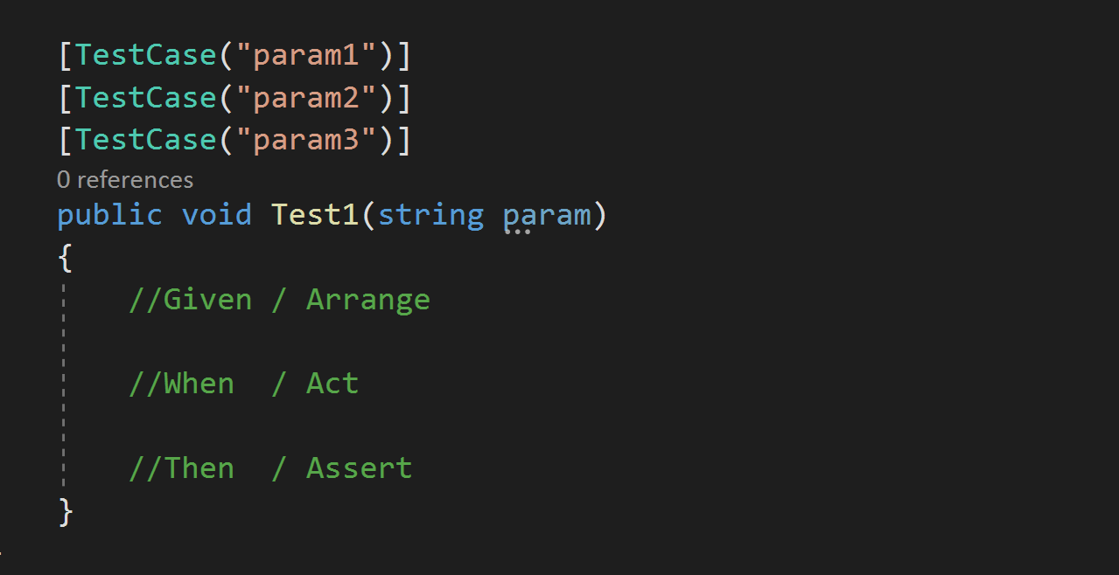
[TestCase]
Atrybut oznaczający metodę testową. Umożliwia przekazanie parametrów do testu, a także może być dodany wielokrotnie. Każdy atrybut to jeden test.

Slide 16
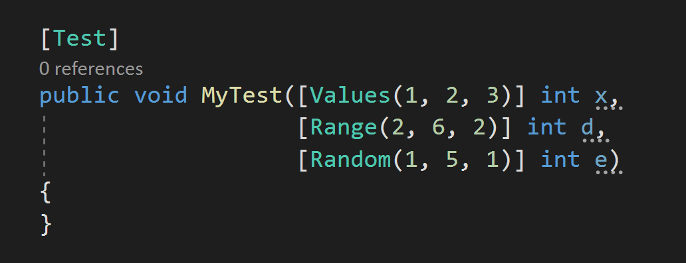
[Values] [Range] [Random]
Atrybuty Values, Range i Random służą do przekazywania sekwencji parametrów. Values posiada jawny zbiór, a Range zakres z krokiem, natomiast Random losuje tyle liczb, ile ma zadane w trzecim parametrze.

Slide 17
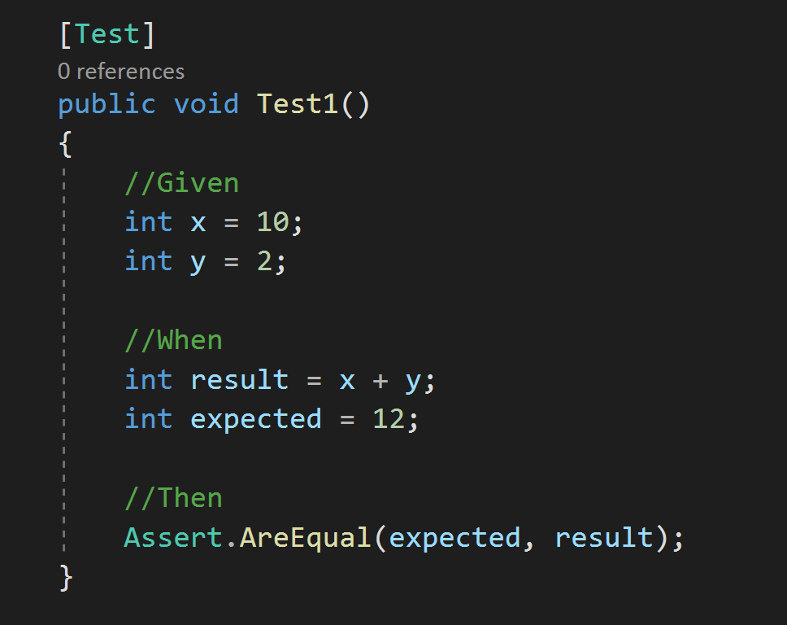
Assert
Assert to statyczna klasa służąca do sprawdzania poprawności wykonywanych testów. Metody: Throws, AreEqual, IsTrue, IsFalse, IsEmpty i wiele więcej.

Slide 18
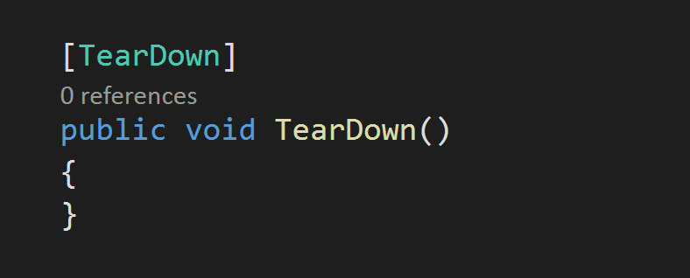
[TearDown]
Atrybut oznaczający metodę wykonywaną po każdym teście, służy do "posprzątania" obiektów, które mogłyby mieć wpływ na inne testy.

Slide 19
Warsztat cz.2

Slide 20

Jak powinien wyglądać dobry test?
Omówienie Moq

Slide 21
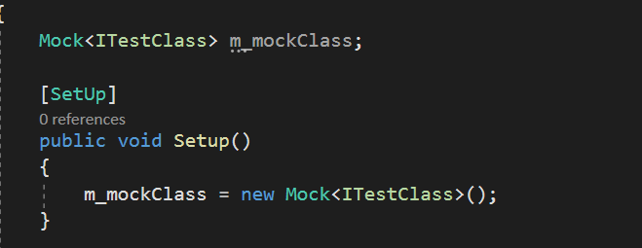
Mock
Mock to obiekt, który zastępuje faktyczne obiekty w testowaniu i pozwala na manipulacje wynikami metod i propercji.

Slide 22
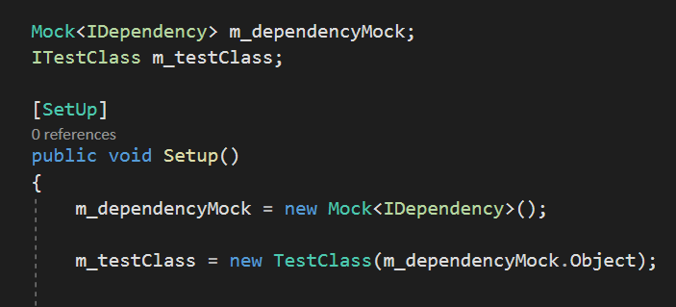
Mock Object
Mock object to generyczna propercja wystawiająca mock dla testowanej klasy, tutaj przydatne jest DI.

Slide 23

Setup/Returns
Setup pozwala na preparowanie wyników metod wykonywanych na obiektach.

Slide 24

SetupGet/Returns
SetupGet pozwala na preparowanie wyników operacji get propercji obiektu.

Slide 25
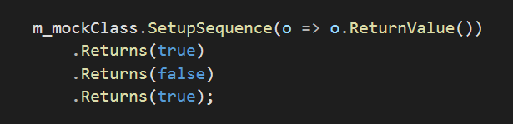
SetupSequence/Returns
SetupSequence pozwala na preparowanie wyników metod wykonywanych na obiektach z różnym wynikiem, w zależności od kolejności wywołań. Alternatywnie można zdefiniować Queue, a w Returns wykonywać na niej Pop();

Slide 26
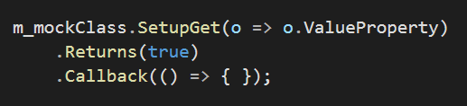
Callback
Callback pozwala na wykonanie zdefiniowanej w klasie testowej funkcji (lub funkcji anonimowej) po odwołaniu się do konkretnej metody.

Slide 27
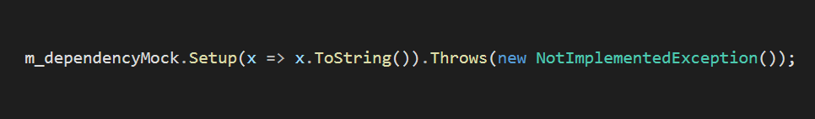
Throws
Throws pozwala na rzucenie wyjątku przy wywołaniu określonej metody/propercji na obiekcie mocka.

Slide 28
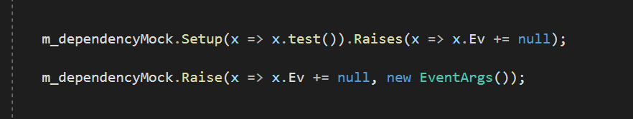
Raise/Raises
Raise pozwala na wywołanie eventu na mocku z parametrem. Raises pozwala na wywołanie eventu w odpowiedzi na jakąś akcję np. wywołanie metody.

Slide 29

Verify
Verify służy do zweryfikowania czy dana funkcja/propercja była wywołana.

Slide 30
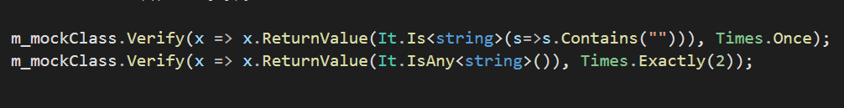
Verify/Times/It
W metodzie Verify można sprawdzić czy metoda wywołana została konkretną ilość razy. Klasa It pozwala na sprawdzenie wywołania z dowolnym parametrem określonego typu bądź po prostu z konkretnym parametrem, lub sprawdzeniem czy podany parametr spełniał jakieś warunki.

Slide 31
Warsztat cz.3

Slide 32

Wzorce projektowe związane z testowaniem

Slide 33
Buildery i assertery
Zastosowanie:
Aranżacje
Korzyści użycia:
Uproszczenie skomplikowanych aranżacji
Ujednolicenie różnych aranżacji na przestrzeni Suite’a lub wszystkich unit testów dotyczących jednej abstrakcji
Zwiększenie czytelności kodu
Builder
+BuildPart...(...) +GetResult(): Product

Slide 34
Buildery i assertery
Zastosowanie:
Asercje
Korzyści użycia:
Uproszczenie skomplikowanych asercji
Ujednolicenie różnych asercji na przestrzeni Suite’a lub wszystkich unit testów dotyczących jednej abstrakcji
Zwiększenie czytelności kodu
Asserter
+Asserter(Product) +AssertThat...(...)

Slide 35

Narzędzia usprawniające proces testowania

Slide 36


dotCover

Slide 37


Jenkins
Dlaczego warto mieć jenkinsa?
Automatyczne odpalanie testów solucji
Integracja ze slackiem

